Slide 1
Tìm kiếm trên đồ thị nâng cao
Đặt vấn đề
Bài tập bảng hai chiều
Bài tập sử dụng đỉnh ảo

Slide 2
Đặt vấn đề
Trong các buổi trước, các đồ thị được cung cấp trong đề bài có thể được thấy một cách rõ rang và nhanh chóng
Tuy nhiên trong thực tế có nhiều bài tập mà chúng ta cần phải quan sát, biến đổi thì mới đưa được về đồ thị

Slide 3
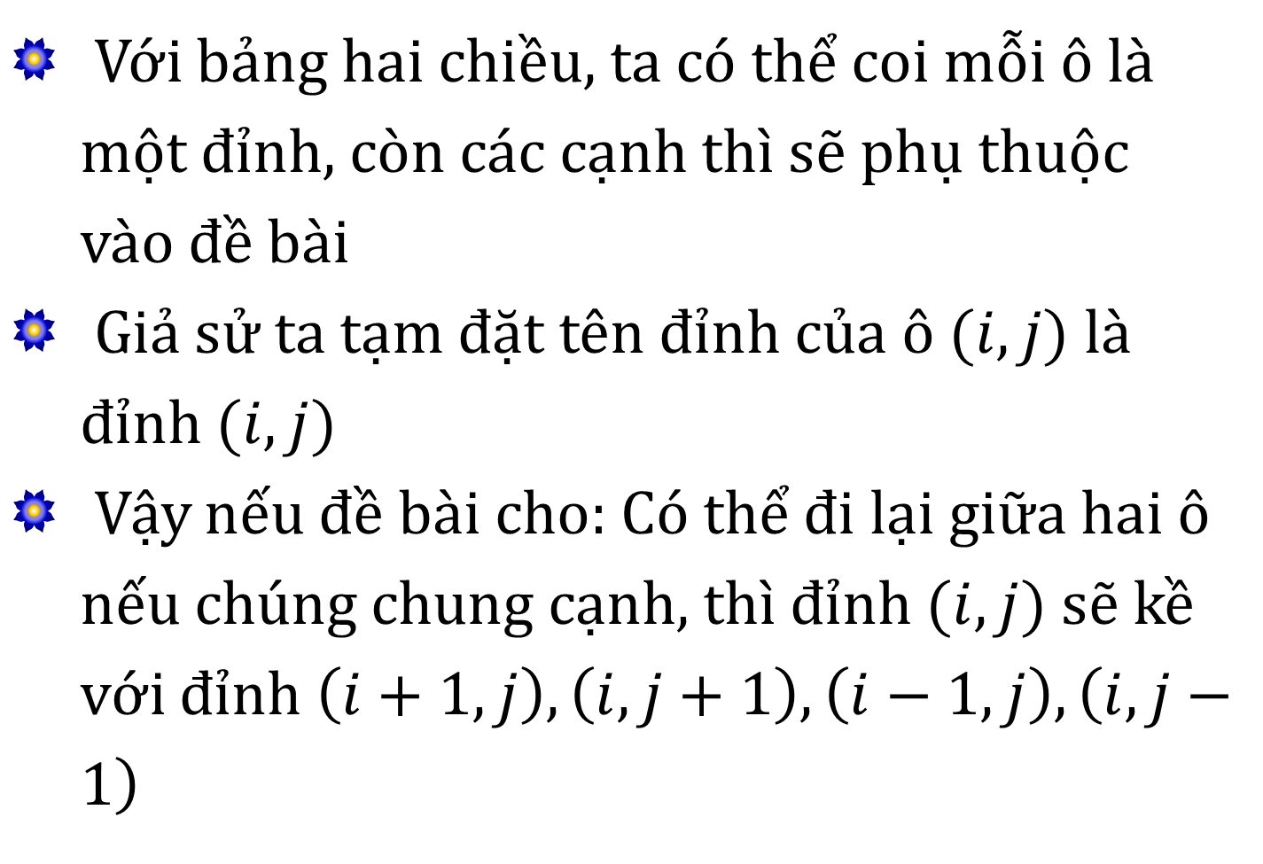
Bài tập về bảng hai chiều
Với bảng hai chiều, ta có thể coi mỗi ô là một đỉnh, còn các cạnh thì sẽ phụ thuộc vào đề bài
Giả sử ta tạm đặt tên đỉnh của ô $(i,j)$ là đỉnh $(i,j)$
Vậy nếu đề bài cho: Có thể đi lại giữa hai ô nếu chúng chung cạnh, thì đỉnh $(i,j)$ sẽ kề với đỉnh $\left(i+1,j\right), \left(i,j+1\right), \left(i−1,j\right), \left(i,j−1\right)$

Slide 4
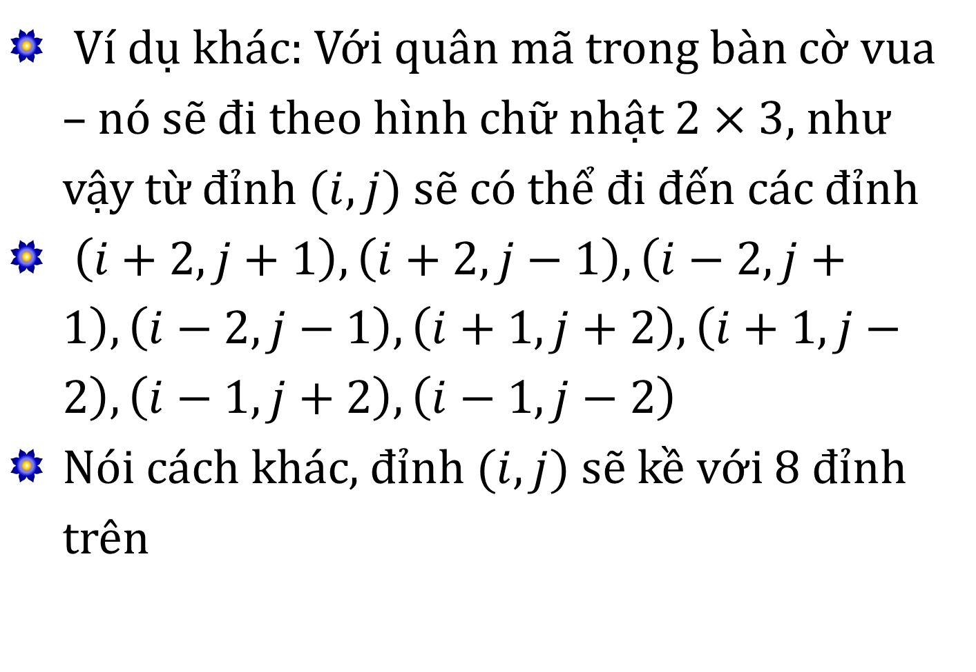
Bài tập về bảng hai chiều
Ví dụ khác: Với quân mã trong bàn cờ vua – nó sẽ đi theo hình chữ nhật $2×3$, như vậy từ đỉnh $(i,j)$ sẽ có thể đi đến các đỉnh
$\left(i+2,j+1\right), \left(i+2,j−1\right), \left(i−2,j+1\right), \left(i−2,j−1\right), \left(i+1,j+2\right), \left(i+1,j−2\right), \left(i−1, j+2\right), \left(i−1,j−2\right)$
Nói cách khác, đỉnh $(i,j)$ sẽ kề với 8 đỉnh trên

Slide 5

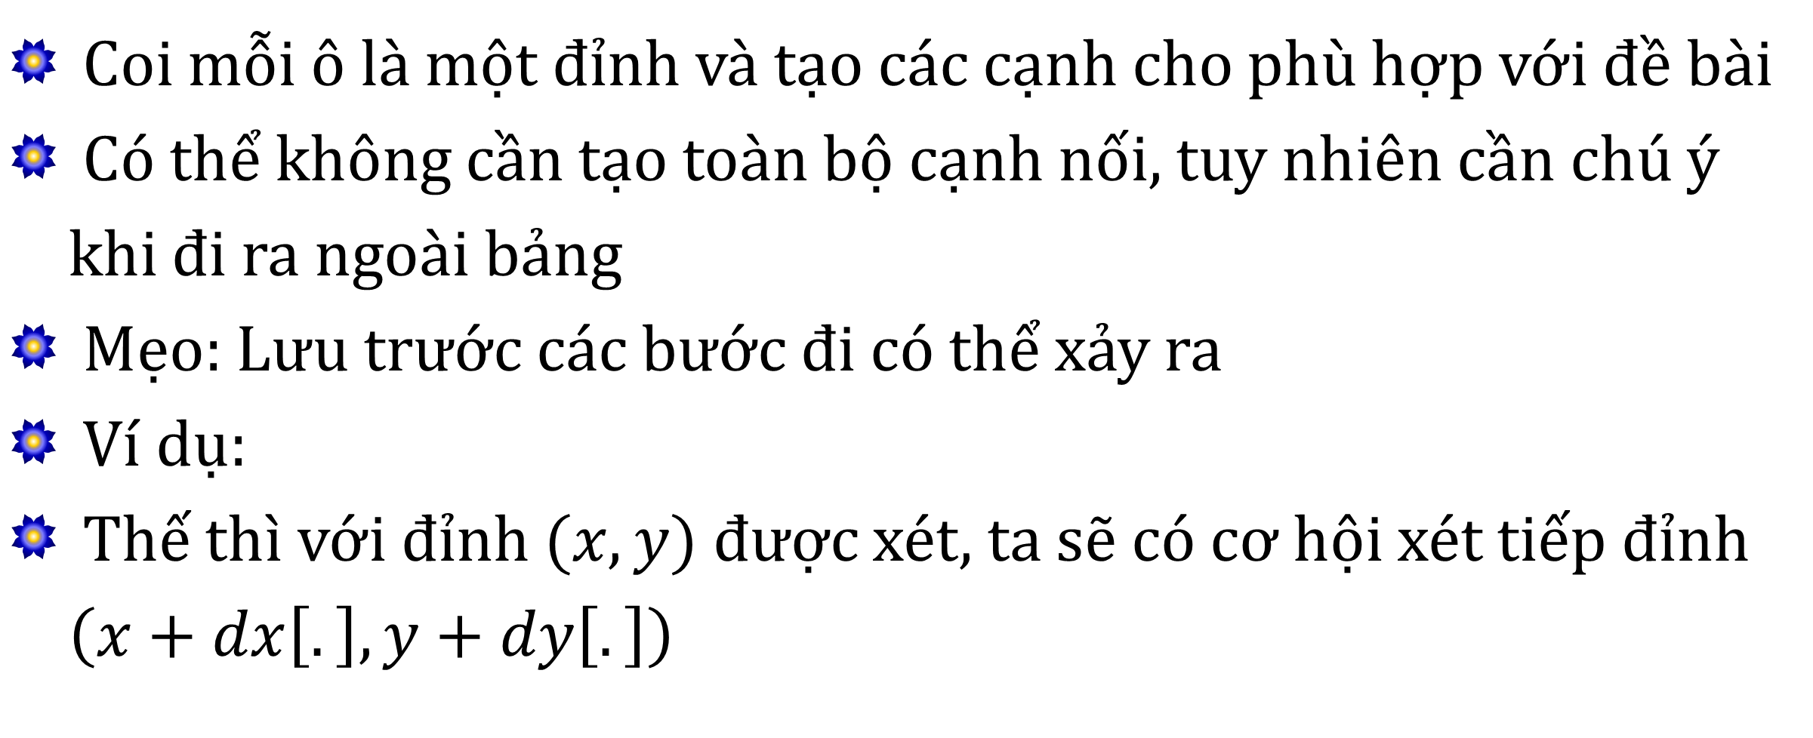
Cách giải cơ bản cho dạng bài này
Coi mỗi ô là một đỉnh và tạo các cạnh cho phù hợp với đề bài
Có thể không cần tạo toàn bộ cạnh nối, tuy nhiên cần chú ý khi đi ra ngoài bảng
Mẹo: Lưu trước các bước đi có thể xảy ra
Ví dụ:
Thế thì với đỉnh $(x,y)$ được xét, ta sẽ có cơ hội xét tiếp đỉnh $\left(x+dx\left[.\right], y+dy\left[.\right]\right)$

Slide 6
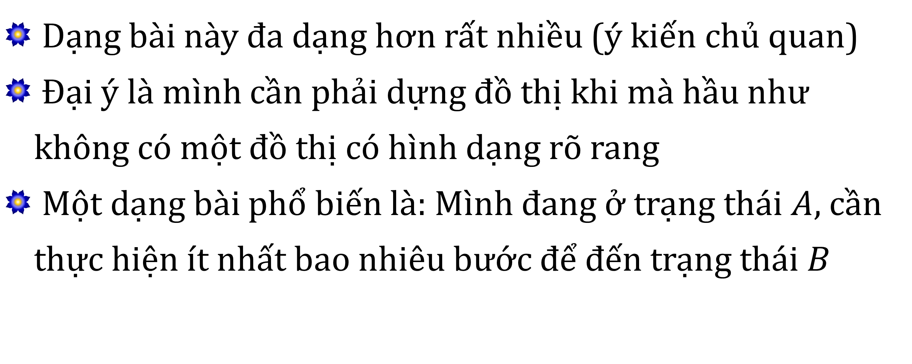
Bài tập với đỉnh ảo
Dạng bài này đa dạng hơn rất nhiều (ý kiến chủ quan)
Đại ý là mình cần phải dựng đồ thị khi mà hầu như không có một đồ thị có hình dạng rõ rang
Một dạng bài phổ biến là: Mình đang ở trạng thái $A$, cần thực hiện ít nhất bao nhiêu bước để đến trạng thái $B$

Slide 7
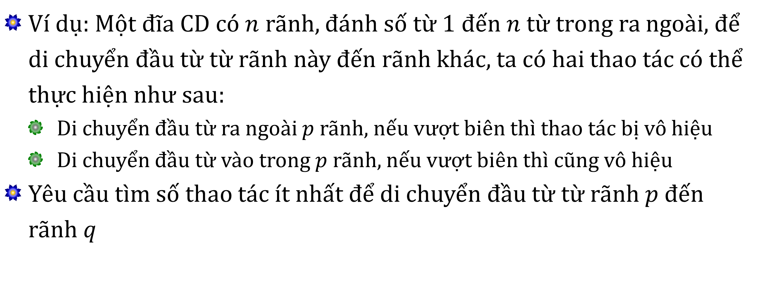
Bài tập với đỉnh ảo
Ví dụ: Một đĩa CD có $n$ rãnh, đánh số từ 1 đến $n$ từ trong ra ngoài, để di chuyển đầu từ từ rãnh này đến rãnh khác, ta có hai thao tác có thể thực hiện như sau:
Di chuyển đầu từ ra ngoài $p$ rãnh, nếu vượt biên thì thao tác bị vô hiệu
Di chuyển đầu từ vào trong $p$ rãnh, nếu vượt biên thì cũng vô hiệu
Yêu cầu tìm số thao tác ít nhất để di chuyển đầu từ từ rãnh $p$ đến rãnh $q$

Slide 8
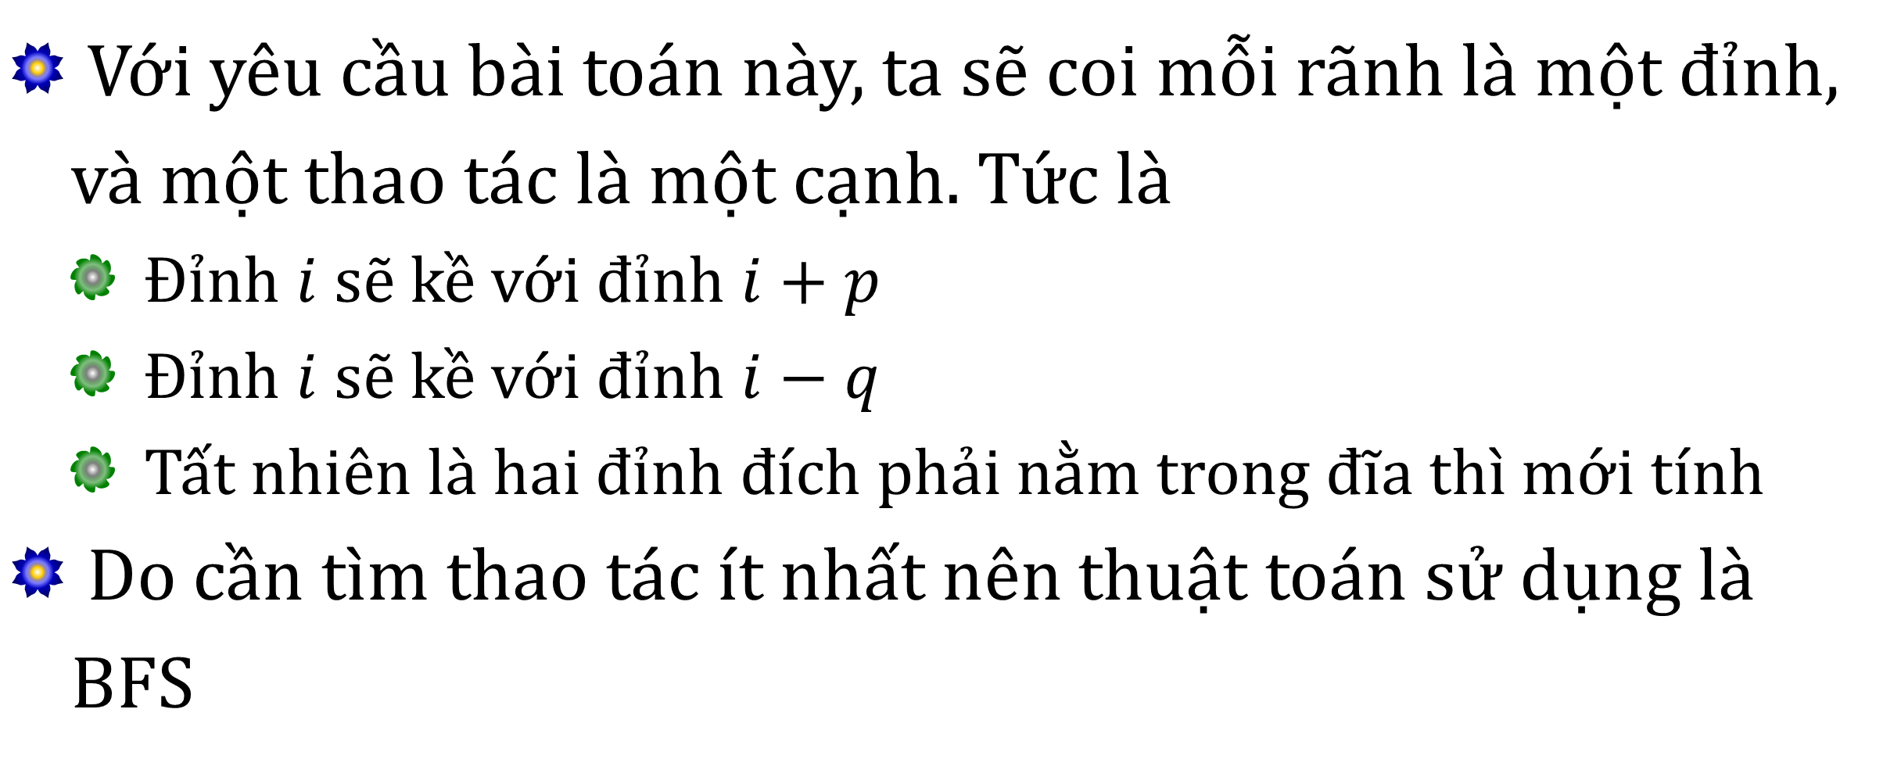
Bài tập với đỉnh ảo
Với yêu cầu bài toán này, ta sẽ coi mỗi rãnh là một đỉnh, và một thao tác là một cạnh. Tức là
Đỉnh $i$ sẽ kề với đỉnh $i+p$
Đỉnh $i$ sẽ kề với đỉnh $i−q$
Tất nhiên là hai đỉnh đích phải nằm trong đĩa thì mới tính
Do cần tìm thao tác ít nhất nên thuật toán sử dụng là BFS

Slide 9
Cách giải cơ bản
Xác định được các “trạng thái” – là những cái gì đó có thể đạt được sau mỗi phép biến đổi, những trạng thái này chính là các đỉnh của đồ thị
Khi đó, mỗi phép biến đổi sẽ là một cạnh nối từ trạng thái này đến trạng thái khác
Như bài trước, mình cũng chỉ lưu các đỉnh mà thôi, các cạnh thì không cần thiết phải lưu, khi xét đến một đỉnh thì ta sẽ thực hiện biến đổi và xét tiếp trạng thái mới sau khi biến đổi

Slide 10
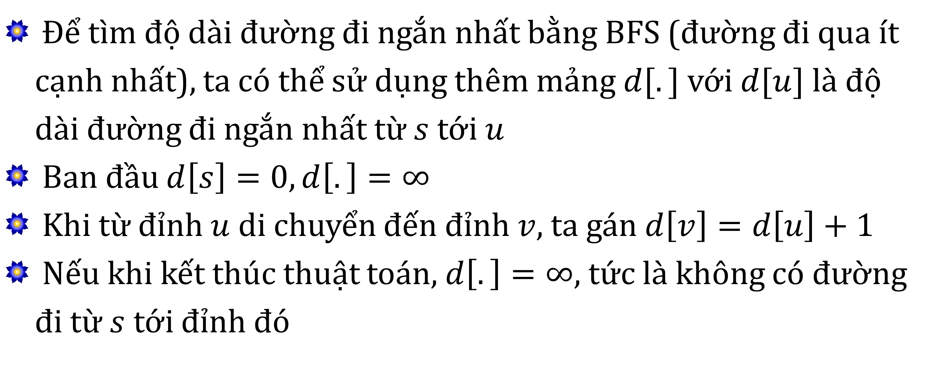
Lưu ý nhỏ
Để tìm độ dài đường đi ngắn nhất bằng BFS (đường đi qua ít cạnh nhất), ta có thể sử dụng thêm mảng $d[.]$ với $d[u]$ là độ dài đường đi ngắn nhất từ $s$ tới $u$
Ban đầu $d\left[s\right]=0, d\left[.\right]=∞$
Khi từ đỉnh $u$ di chuyển đến đỉnh $v$, ta gán $d\left[v\right]=d\left[u\right]+1$
Nếu khi kết thúc thuật toán, $d\left[.\right]=∞$, tức là không có đường đi từ $s$ tới đỉnh đó

Slide 11
Bài tập
Ma trận hai chiều: VMUNCH, VBGRASS, KNIGHT
Đỉnh ảo: DISK, DOITIEN

